Slide 1
Áldás, békesség!
A mai óra témája: Az élet tisztelete

Slide 2
Kedves Hitoktató Kolléga!
A mai lecke alapjául szolgáló bibliai történet feldolgozásához további segédanyagot talál képek és diavetítés formájában az alábbi linken:
www.freebibleimages.com

Slide 3
Kedves Hittanos Barátom!
A mai órán szükséged lesz a következőkre:
☞ Internet kapcsolat
☞ Laptop, okostelefon vagy tablet
☞ Hangszóró vagy fülhallgató
☞ A füzeted és ceruza
☞ A Te lelkes hozzáállásod.
Kérlek, hogy olvasd el a diákon szereplő információkat és kövesd az utasításokat!
Állítsd be a diavetítést és indítsd el a PPT-t!

Slide 4
Kezdjük az órát imádsággal!
„Jó Atyánk, Istenünk, Te taníts bennünket!
Jézus Krisztus útján vezesd a lelkünket!
Szentlelked ereje növelje hitünket!
Ámen.”

Slide 5
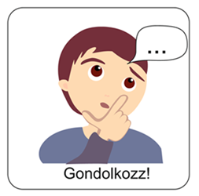
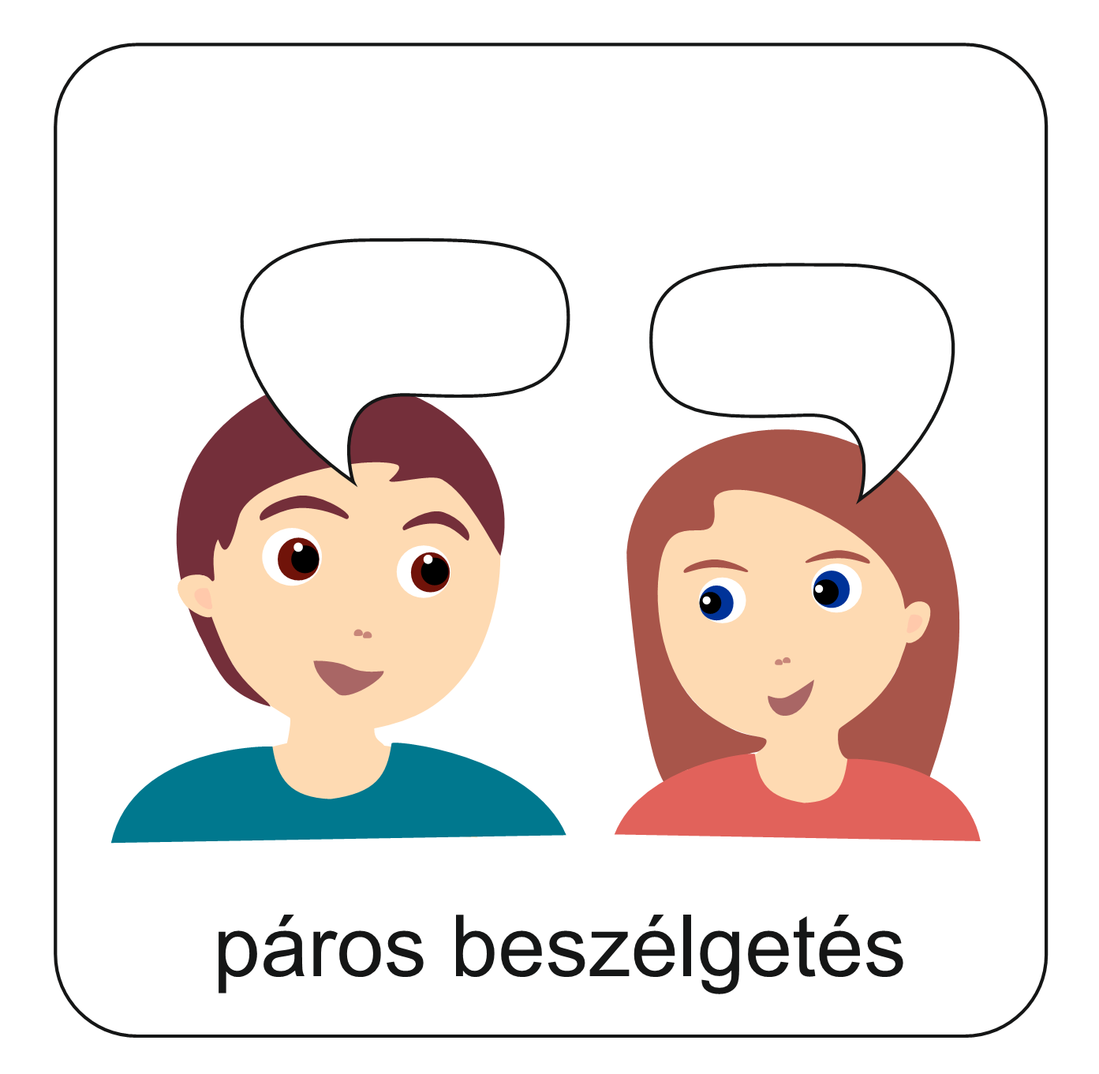
Olvasd el egy orvos-gyógypedagógus gondolatait az életről!
„Szeresd egészségedet, mert ez a jelen. Védd a kisgyermeket, mert ez a jövő. Őrizd szüleid egészségét! - mert a múlton épül fel a jelen és a jövő.”
(Bárczi Gusztáv)
Szerinted mit akar üzenni a fenti idézet?
Hogyan kapcsolódhat ez az élethez és annak tiszteletéhez?

Slide 6
Rajzolj a füzetedbe egymás mellé két kört!
Az egyik körbe írj fel olyan kedves szavakat, amiket osztálytársaiddal mondani szoktatok egymásnak!
A másikba olyan szavakat írj, amivel az osztályban bántani szokták egymást!
Most húzd alá azokat, amiket már rád is mondtak!
Mikor Isten rád néz, nem ezeket a szavakat, jelzőket látja, hanem azt, hogy mennyire szeret.
Szavainkkal tudjuk óvni az életet és tudunk bántani is.
A mai órán azt fogjuk megnézni, hogyan védhetjük az életet.

Slide 7
Ma a hatodik parancsolatról fogunk tanulni.
„Ne ölj!”
(2Mózes 20,13)

Slide 8
A hatodik parancsolat az élet védelméről szól.
Nem csak gyilkossággal lehet rombolni az életet, hanem bántó szavakkal, haraggal, ütéssel is.
Isten szemében minden élet egyformán értékes.
Véded az életet: segítségnyújtással, szeretettel, megbocsátással.

Slide 9
Mit jelent az élet védelme?
A következő játék segít ezen elgondolkodni.
Mit gondolsz, melyik kép hogyan kapcsolódik a hatodik parancsolathoz?
Játszom!

Slide 10
Minden élőlény Isten terménye, ezért őhozzá tartozik. Nekünk nincs jogunk elvenni egyetlen élőlény életét sem. Sőt, feladatunk óvni a környezetünket.

Slide 11
A következőkben elolvasunk egy bibliai történetet, ami a hatodik parancsolathoz kapcsolódik.
1Mózes 4,1-16

Slide 12
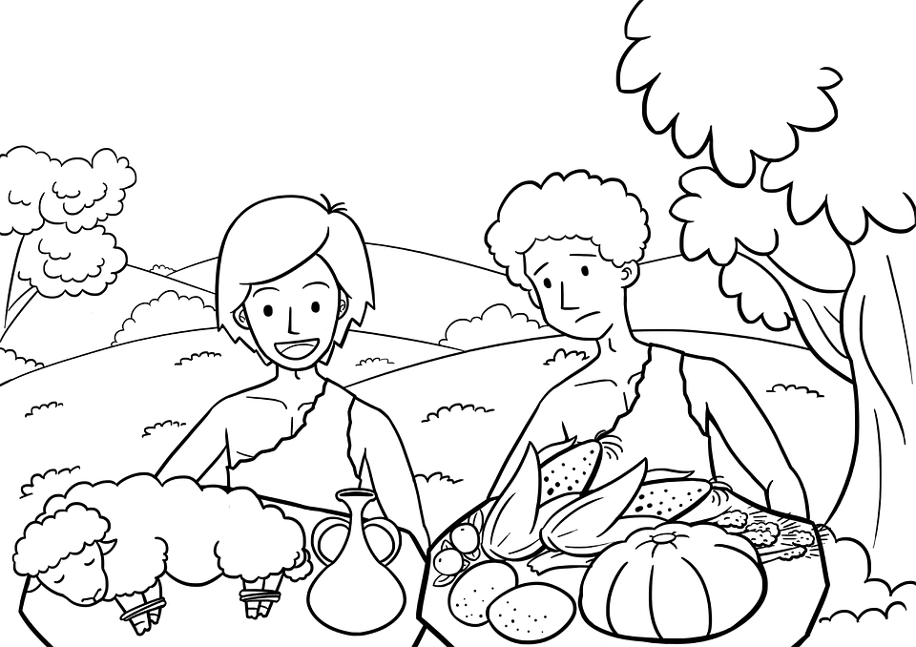
Gondold át a kérdéseket, ha szükséges, olvasd el újra a történetet a Bibliából!
Hogyan kapcsolódik Káin és Ábel története a hatodik parancsolathoz?
Vajon miért csak Ábel áldozatára tekintett az ÚR?
Mit érezhetett Káin?
Hogyan végződött volna a történet, ha Káin nem enged haragjának és nem öli meg a testvérét? Gondold végig és készíts erről egy rajzot a füzetedbe!

Slide 13
A hatodik parancsolat így hangzik: „Ne ölj!”
Ez a parancsolat egyben arra hív minket, hogy védjük az életet.
Káin nem tisztelte az életet. Engedett a haragnak és megölte testvérét.
Története arról beszél nekünk, hogy mennyire fontos felismerni a szívünkben lévő rossz indulatot, amiből bántás lenne.

Slide 14
Az Újszövetségben Jézus beszél arról, hogy nem csak a testet, de a lelket is meg lehet ölni.
Arról beszél, hogy a gyilkosság gyökere, kezdete a harag.
A harag gyűlöletté fokozódhat.
Jézus nem arról beszél, hogy nem szabad haragudni. Hanem arról tanít, hogy a megbocsátás mennyire fontos. A harag megőrzése helyett arra hív, hogy szeretettel és megbocsátással forduljunk egymáshoz.

Slide 15
Hallgasd meg a következő keresztyén éneket!
Ha van kedved, olvashatod hozzá a szöveget, de akár be is csukhatod a szemed.

Mit gondolsz, a szövege hogyan kapcsolódik a mai témánkhoz?
Ez az ének arról szól, hogy az élet védelme a szívben kezdődik azzal, hogy nem adunk helyt romboló gondolatoknak. Arra is bátorít, hogy Jézushoz forduljunk a harangunkkal, dühünkkel.

Slide 16
Az életet véded, ha odafigyelsz a körülötted lévő emberekre, segítesz másoknak.
Tudod-e?
Akkor is az életet véded, ha óvod a környezetedet.

Slide 17
Készíts „Életvédelmi akciótervet!”
Vedd elő a füzetedet és rajzold fel az itt látható táblázatot!
Gondold végig, hogy a következő egy héten te mit tehetnél az élet védelméért!
Keress három ilyen dolgot és írd fel őket a táblázatba!
A héten próbáld meg őket megvalósítani!
Életvédelmi akcióterv Készítette: ________
Mikor? | Mit?
Egész héten | Külön gyűjtöm a papírszemetet.
Hétfőn | Felhívom a nagymamát.
…. | ….
Itt találsz néhány példát, de nyugodtan használd a saját ötleteidet!

Slide 18
Imádság előtt olvasd el ezt a rövid története, ami jól összefoglalja miről tanultunk ma a hatodik parancsolat kapcsán!
– Mi baj van, Albert? Rosszul feleltél talán? – kérdi édesanyja.
– Nem…, nem anyám…, csak…, csak – és elakad a szava.
– Hát akkor mi bajod van?
– Úgy szégyellem magamat…, a fiúkkal én is kicsúfoltam az öreg ószerest, és ő némán tűrte, és csak mosolygott. De többé nem teszem! – mondja szinte fogadalomszerűen.
Albert Schweitzer híres német orvos, lelkész volt. Vele történt a következő eset:
„Otthagyja a csúfolódó gyermeksereget, és elindul hazafelé. Nem messze laknak, a városka közepén. Ő a grünsbachi lelkész fia. Ahogy belép, anyja rögtön észreveszi, hogy milyen csendes és elgondolkozó az ő életvidám fia.
Anyja magához húzza fiacskáját, és szinte áldón mondja:
– Nagyon helyes, fiam! Az életet…, minden életet tisztelni kell!
Ez az anyai szó a szívéig ért Albertnek, és soha többé nem felejtette el.” Megértette, amit anyjától hallott, és egész életében eszerint cselekedett.

Slide 19
Zárjuk az órát imádsággal!
„Mi Atyánk, aki a mennyekben vagy.
Szenteltessék meg a te neved, jöjjön el a te országod,
legyen meg a te akaratod, amint a mennyben úgy a földön is.
Mindennapi kenyerünket add meg nekünk ma,
És bocsásd meg vétkeinket, miképpen mi is megbocsátunk
az ellenünk vétkezőknek.
És ne vigy minket kísértésbe, de szabadíts meg a gonosztól,
Mert Tiéd az ország, a hatalom, és a dicsőség mindörökké.
Ámen.”

Slide 20
Kedves Hittanos!
További szép napot kívánok!
Áldás, békesség!
A diasorban használt képek a www.pixabay.com oldalon találhatóak és ingyenesen letölthetők.

